Slide 1
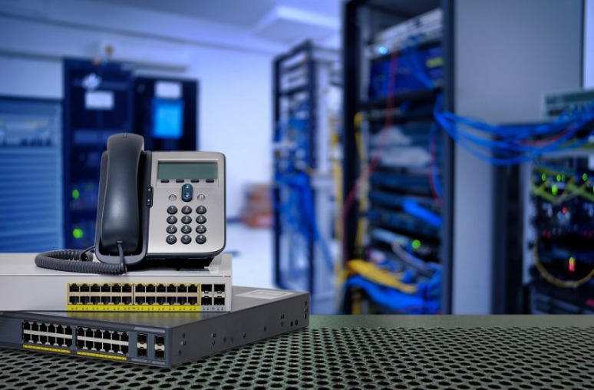
Tema 5: Interconexión de Redes
Parte 2 – Enturamiento
Redes de Datos

Slide 2

Que vamos a ver…
En el capítulo la clase anterior:
Direccionamiento IP.
IPv4 – IPv6.
Redes y Subredes.
Hoy presentamos:
Enrutamiento.
Protocolos Enrutados y de Enrutamiento.
Comunicación LAN y WAN.
Tablas de Enrutamiento.
Clasificación de Enrutamientos.

Slide 3
Introducción
Funciones de la capa de red de host y router :
Capa transporte: TCP, UDP
Protocolos de ruteo
Selección de ruta
RIP, OSPF, BGP
Protocolo IP
Direccionamiento
Formato de datagrams
Manejo de paquetes
Capa de
red
Tabla de
Re-envío
Protocolo ICMP
Reporta errores
Info para router
Capa enlace de datos
Capa física

Slide 4
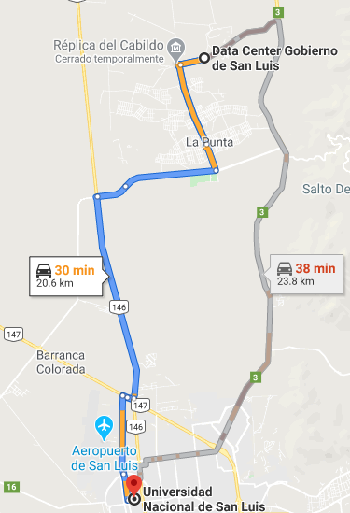
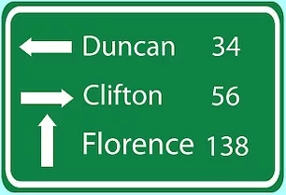
Introducción
Rutear (o Enrutado): es la función realizada por un dispositivo para llevar algo, o ir, de un lugar a otro distinto.
En nuestro caso, es encontrar o establecer un camino para llevar datos, desde un punto a otro, a través de diferentes redes.

Slide 5
Protocolos Enrutados y de Enrutamiento
Un protocolo enrutado (o ruteable) proporciona información suficiente en su dirección de capa de red, para permitir que un paquete pueda ser enviado desde un host a otro, basado en el esquema de direcciones. Por ejemplo: IP, IPX, etc.
Un protocolo de enrutamiento permite que los routers compartan información entre si, acerca de las redes que conocen y su proximidad a otros routers. Por ejemplo: RIP, IGRP u OSPF.

Slide 6
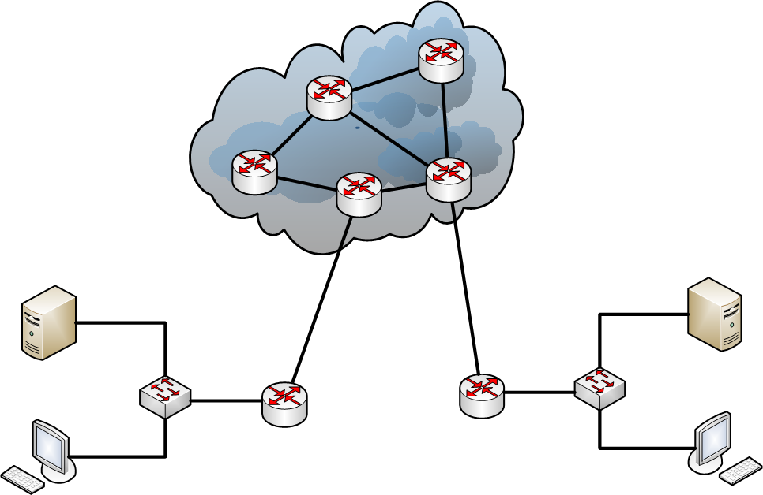
Enrutamiento
Un escenario genérico:
LAN_Izq
Dir red/máscara
R4
LAN_Der:
Dir red/máscara
R3
IP_R1_WAN
WAN
IP_C/mask_c
MAC_C
IP_B/mask_B
MAC_B
C
B
IP_R2_WAN
R1
R2
IP_A/mask_A
MAC_A
A
D
IP_D/mask_d
MAC_D
IP_R1_LAN/mask_R1
MAC_R1_LAN
IP_R2_LAN/mask_R2
MAC_R2_LAN

Slide 7
Comunicación en la LAN
A quiere enviar un paquete a B
1° - determina si la dir. IP_B pertenece a la misma subred que su dir. IP_A
Para esto realiza un AND lógico (bit a bit) entre su dirección IP_A y su mascara mask_A, para obtener su identificación de red Red_A. (Idem con IP_B para obtener Red_B)
Red_A = AND IP_A, mask_A
Red_B = AND IP_B, mask_A
Si Red_A = Red_B transmite en la misma red…
2° - “consigue” su dir. MAC_B (Usando ARP)
3° - Encapsula (paquete → trama) y envía
4° - B recibe la trama, compara la dir. MAC de destino con su propia MAC_B
5° - Desencapsula y entrega el paquete a su capa de red
6° - La capa de red compara la dir. IP destino con la suya IP_B, y si coincide lo pasa a las capas superiores
LAN_Izq
Dir red/máscara
R3
IP_B/mask_B
MAC_B
B
B
IP_A/mask_A
MAC_A
R1
A
IP_R1_LAN/mask_R1
MAC_R1_LAN
Si la red esta bien configurada, mask_A =mask_B =mascara red Izq

Slide 8
Comunicación en la WAN
A quiere enviar un paquete a C
1° - determina si la dir. IP_C pertenece a la misma subred que su dir. IP_A
Red_A = AND IP_A, mask_A
Red_C = AND IP_C, mask_A
Como Red_A ≠ Red_C necesita ayuda de un router, este es la puerta de enlace predeterminada o default gateway
2° - “consigue” su dir. MAC_R1_LAN (Usando ARP)
3° - Encapsula (paquete → trama) y envía
4° - R1 recibe la trama, compara la dir. MAC de destino con su propia MAC_R1_LAN
5° - Desencapsula y entrega el paquete a su capa de red
6° - La capa de red compara la dir. IP destino con la ruta mas específica que tenga su tabla de enrutamiento, obtiene la interfaz de salida o la dir IP del próximo salto.
7° - Encapsula en la trama correspondiente y envía
LAN_Izq
Dir red/máscara
R3
IP_B/mask_B
MAC_B
B
B
IP_A/mask_A
MAC_A
R1
A
IP_R1_LAN/mask_R1
MAC_R1_LAN

Slide 9
Comunicación en la WAN
LAN_Izq
Dir red/máscara
R4
LAN_Der:
Dir red/máscara
R3
IP_B/mask_B
MAC_B
IP_R1_WAN
WAN
IP_C/mask_c
MAC_C
B
C
IP_R2_WAN
R1
R2
IP_A/mask_A
MAC_A
A
D
IP_D/mask_d
MAC_D
IP_R1_LAN/mask_R1
MAC_R1_LAN
IP_R2_LAN/mask_R2
MAC_R2_LAN
El proceso se repite:
Cada vez que un paquete llega a un router, este analiza la dirección de destino del paquete, compara con la ruta mas específica que contiene su tabla de ruteo y reenvía el paquete (sin cambiar la información de IP_origen e IP_destino) . En cada salto cambia las direcciones de capa 2 y el formato de trama según el tipo de enlace de cada salto.
Cuando recibe la trama, compara la dir. MAC de destino con su propia MAC_C, Desencapsula y entrega el paquete a su capa de red, esta compara la dir. IP destino con la suya IP_C y si coincide lo pasa a las capas superiores …

Slide 10
Tablas de Ruteo
Cada router tendrá una tabla de ruteo particular.
Esta tabla puede cambiar en el tiempo para reflejar los cambios (voluntarios o involuntarios) de la topología de red.
Red | Costo | IP o interfaz del próximo salto
10.0.0.0/8 | 120/1 | 122.5.6.88
10.1.0.0/16 | 110/65 | 12.55.68.21
201.5.33.128/25 | Conexión Directa | Eth 0
201.5.0.0/16 | 110/128 | Serial 1

Slide 11
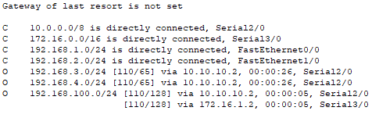
Tablas de Ruteo
Cuando se busca en una tabla de ruteo, se puede encontrar mas de una ruta que “contenga” a la dirección IP de destino.
Se debe elegir entre estas a la que tiene la MAYOR longitud de mascara de subred, porque esta es la descripción mas específica o cercana a la red de destino.

Slide 12
Clasificación de Enrutamiento
Enrutamiento
Estático
Dinámico
Vector – Distancia
Estado de Enlace
Interno
(Intra-AS)
Externo
(Inter-AS)

Slide 13
Enrutamiento Estático
El administrador de red carga las tablas de ruteo en forma manual utilizando algún criterio como ancho de banda, distancias, etc.
Características:
  Propenso a errores humanos.
  Difícil de mantener.
  En caso de falla, la red puede quedar la red inutilizada hasta que se reconfiguren los equipos.
  Muy usado en redes pequeñas (2 o 3 routers).

Slide 14
Enrutamiento Dinámico
Los routers calculan en tiempo real en base a la información recibida sobre el estado de la red.
Llenan sus tablas de ruteo compartiendo información entre ellos y recalculando las tablas mediante algoritmos. Y cuando todos tienen en sus tablas información coherente con el estado de la red, se dice que la red convergió.
Existen dos tipos principales de algoritmos de ruteo:
  Vector – Distancia: es un algoritmo distribuido que infiere las mejores rutas a partir de la información suministrada por los routers vecinos.
  Estado de Enlace: se tiene una visión global de la red, con la información del estado de cada enlace.

Slide 15
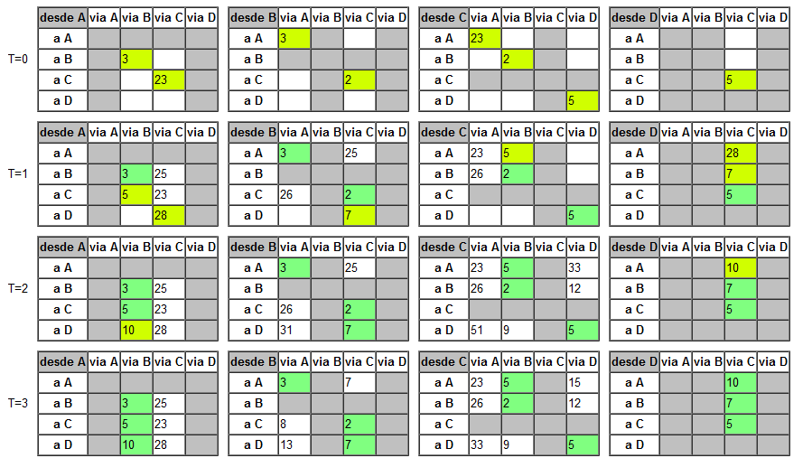
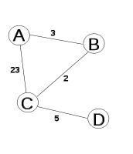
Algoritmos de Vector – Distancia
Utiliza el algoritmo de Bellman-Ford.
El “camino más corto” está marcado con el color verde, un “camino más corto” nuevo está indicado en amarillo.

Slide 16
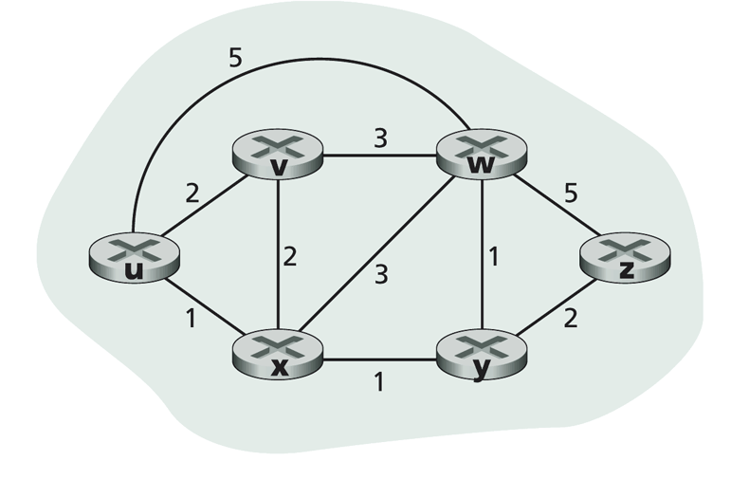
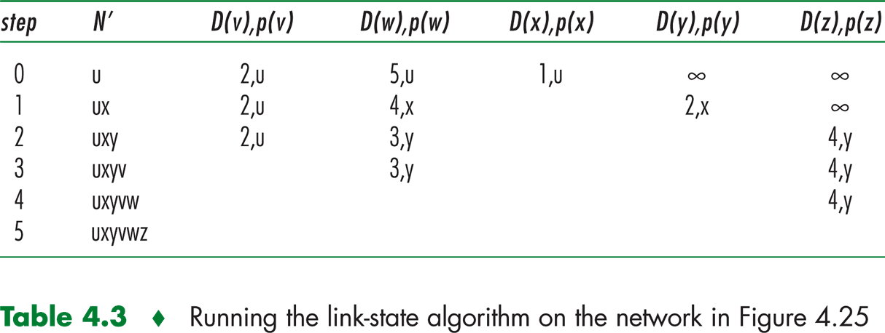
Algoritmos de Estado de Enlace
Usan el Algoritmo de Dijsktra.
Inicialización:
  N' = {u} // nodo fuente
  Para cada nodo v
  si v es adyacente a u
  entonces D(v) = c(u,v)
  Si no D(v) = ∞
Repetir
  Buscar nodo w, que no esté en N' tal que D(w) es mínimo .
  Agregar w en N'
  Actualizar D(v) para todo v adyacente a w y no en N' usando:
  D(v) = min( D(v), D(w) + c(w,v) )
  “Nuevo costo a v es, o bien el costo del camino actual a v o el costo del camino más corto conocido a w más el costo de w a v”.
Hasta que todos los nodos estén en N'
Notación:
c(x,y): costo del enlace desde nodo x a y; = ∞ si no es vecino directo.
D(v): valor actual del costo del camino desde fuente a destino v.
p(v): nodo predecesor a v en el camino de fuente a v.
N': conjunto de nodos cuyo camino de costo mínimo ya se conoce.

Slide 17
Comparativa de Algoritmos
 | Vector - Distancia | Estado de Enlace
Poder de Cálculo Necesario | Bajo | Alto
Ancho de Banda hasta Convergencia | Medio | Alto
Ancho de Banda luego de Convergencia | Medio | Bajo
Tiempo de Convergencia (en inicialización) | Alto | Alto
Tiempo de Convergencia (en cambios) | Alto | Bajo
Propensión a Lazos | Alta | Baja
Ejemplo de Implementación | RIP | OSPF

Slide 18

Se acabo por hoy…
…pero…

Slide 19

Recuerden…
NEIDUTSE

